Slide 1
MUTLU YAŞAM, BAŞARILI KARİYER
#güncellemenizvar
Prof. Dr. Hüseyin GÜL
BÖLÜM 9
ÖRGÜTSEL VE KİŞİSEL İLETİŞİM VE İLİŞKİLER

Slide 2
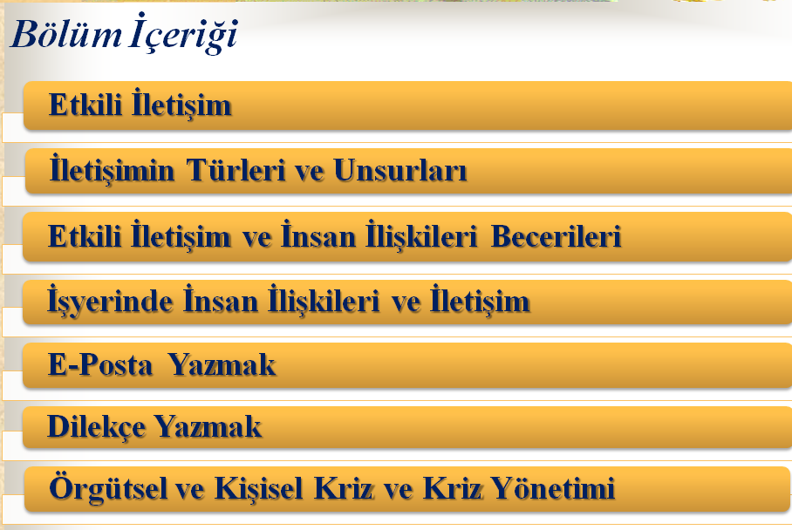

Slide 3
Etkili İletişim
İletişim, kafanızdakini başkasına, dil ve yardımcı araçlarla başarılı bir şekilde aktarabilmektir.
Örgütsel anlamda ise, çalışanlar ve diğer etkileşim içinde olunanlar arasında düşünce, bilgi ve duyguların alınıp verilmesidir.
İletişim, okuma, yazma, konuşma, dinleme ve vücut dili kullanma gibi faaliyetlerinin tümünü içerir.
İletişim taraflar için öğrenme ve gelişme içerir.
Kurumsal iletişimde, iletişimin açık ve dürüst olması, sadece örgüt içi süreçlerin etkili işlemesini sağlamanın ötesinde, çalışanlarla ve yararlanıcılarla örgüt arasında güven inşasını sağlar.

Slide 4
İletişimin Türleri ve Unsurları
“Biçimsel (Formel) İletişim: Görev gerekliliklerinden kaynaklanan örgütsel iletişimdir.
Örgütlerde amaçların gerçekleştirilebilmesi ve bu doğrultuda çalışan davranışlarının yönlendirilebilmesi ve etkilenebilmesi için yapılır.
Resmi yazışma şeklinde olabileceği gibi, yüz yüze, toplantı, telefon, sosyal medya, basılı broşür şekillerde de olabilir.
Enformel İletişim: Biçimsel olmayan, çalışanlar ve yönetimle çalışanlar arasında kendiliğinden oluşan, psikolojik ve sosyal iletişimdir. Genellikle kişisel iletişim ve etkileşimler şeklinde olur.

Slide 5
İletişimin Türleri ve Unsurları
İletişimin Unsurları
Gönderici ya da Kaynak: Mesajı ileten kişidir.
İleti (Mesaj): iletilmek istenen mesajdır.
İletiyi Değerlendirme Biçimi ya da Amacı
İleti Kanalı ya da Aracı: İletiyi sağlayan araçtır.
Alıcı ya da Hedef: Mesajın iletildiği taraftır.
Geri besleme: Mesaj iletilenin verdiği yanıt.
Gürültü: İletişimin sağlıklı olmasını engelleyen her türlü unsurdur. Dışsal gürültü, telefonda parazit, dinleyici dikkatinin dağınık olması vb.

Slide 6
Etkili İletişim ve İnsan İlişkileri Becerileri
Farklılıklarla barışık olun.
Etkili, akıcı, sakin, anlaşılır ve yavaş konuşun.
İletişimde açık ve inandırıcı olun.
Olumlu düşünün ve gülümseyin.
Teşekkür etmeyi ve özür dilemeyi bilin.
Gruba ve örgüte bağlılık geliştirin.
Karşınızdakine özen, anlayış ve saygı gösterin.
Çatışma durumlarında uzlaşmacı tutum olun.
Yarınınızı daha iyi inşa etmek için dünü unutmasını bilin.
Çalışanların karşılıklı yarar ve çıkarlarını koruyun.
Yarışmayı değil dayanışmayı öne çıkarın. Grup sinerjisi oluşturun. Takım halinde çalışma yeteneğinizi geliştirin.

Slide 7
İşyerinde İnsan İlişkileri ve İletişim
Başarılı bir yönetim çalışanları mutlu kılarak uyumu sağlar ve verimliliği artırır.
Çalışanlara gösterilen ilgi onları üretime güdüler.
Mutlu kişi daha isteklidir, daha çok üretir.
Çalışana insanca davranmak, dertleriyle ve sorunlarıyla ilgilenmek, otoriter davranmaktan kaçınmak vb. örgütsel ilişkileri güçlendirir.
Bu yaklaşım ile insan ilişkileri, iletişim, güdüleme, katılım ve liderlik gibi alanlar öne çıkmıştır.
«Kaliteli insan işiyle, boş insan kişilerle uğraşır.» (Anonim)

Slide 8
E-Posta Yazımak
Kişisel ya da kurumsal iletişimde, iş başvurularında ve takibinde vb. e-posta ile iletişim vazgeçilmezdir.
İş e-postalarında konu ne ise onu en kısa ve öz ifade edecek şekilde, kişisel olmayan bir e-posta yazılmalıdır.
E-postada ilk en önemli nokta; konu (subject) başlığının, e-posta yazma amacınızı açıkça belirten, kısa, çarpıcı ve anlaşılır olmalısıdır.
Formel hitap yazmak gerekir.
E-postanın içeriğini, bahsi geçen konuda karşı tarafın katkısından dolayı onu onurlandıracak şekilde teşekkürlerinizi ve memnuniyetinizi belirterek kapatın.

Slide 9
Dilekçe Yazmak
Genellikle istek ve şikayetlerimizi, ilgili ve yetkili makama, elden, posta ya da e-posta yoluyla iletmek için oluşturulan, ıslak ya da elektronik imzalı yazıdır.
Dilekçe yazma ihtiyacı genellikle kamu kurumları, hizmet sağlayan işletmeler, mahkeme, okul ya da bankalar ile yürütülen işlemler nedeniyle doğar.
Dilekçe, çizgisiz beyaz bir A4 kağıda, kağıdın üst ve altında, sağ ve solunda yeterince boşluk bırakılarak, sadece ön yüzüne ve mavi kalemle yazılmalıdır.
Dilekçe bir sayfadan uzun ise, ikinci bir kağıdın yine sadece ön yüzü kullanılarak dilekçeye devam edilmeli, kağıtların arka yüzleri kullanılmamalıdır.

Slide 10
Örgütsel ve Kişisel Kriz ve Kriz Yönetimi
Her sektörde kriz yönetimi becerilerine var.
Dolayısıyla, bu konuda beceri, yetenek ve sertifika sahibi olmak iş bulma şansını artırmaktadır.
Beklenmedik bir zamanda ve aniden ortaya çıkan, ilgili tarafı hemen tepki vermeye zorlayan durumlar kriz, benzer bir şekilde doğa olayları nedeniyle ortaya çıkan olaylar ise afet olarak adlandırılır.
Kaza, yangın ve kimyasal gaz sızıntısı birer kriz örneğidir. Sel ya da deprem ise doğal afettir.
Örgütsel ortamlarda ya da kişisel yaşamda krizleri yönetmek, liderlik yeteneği, güçlü iletişim ve organizasyon becerileri gerektirir.

Slide 11
Örgütsel ve Kişisel Kriz ve Kriz Yönetimi
Son dönemde, mahkeme süreçlerinin çok uzaması ve maliyetli olması nedeniyle, birçok ülkede arabuluculuk ve müzakerecilik kurumları yaygınlaşmaya başlamıştır.
Gerçek ya da tüzel kişi olabilen tarafların kendi aralarında iletişim kurarak uzlaşmazlıklarını çözememeleri durumunda, yasal gerekçelerle ya da gönüllü olarak mahkemeye gitmeden önce uzlaşı aramak için arabuluculuk süreçlerine başvururlar.
Uyuşmazlık taraflar arasında sözsel düzlemde kalırsa “görüş ayrılığı”, sözsel alandan eylemsel alana geçmesi durumunda ise “çatışma” olarak adlandırılır.

Slide 12
Örgütsel ve Kişisel Kriz ve Kriz Yönetimi
Birçok kişi hiç farkında olmadığı halde, dijital şiddet, flört şiddeti ya da yıldırma mağduru olabilmektedir.
Eğer arkadaşınız sosyal medya hesaplarınızın ya da telefonunuzun şifresini istiyor ve sizden izinsiz kontrol ediyor ve kullanıyorsa, sürekli arıyor ve mesaj atıyorsa, sosyal medya hesaplarında sizi küçük düşürücü paylaşımlar yapıyorsa, dijital şiddet ve istismar uyguluyor demektir.
Yıldırma ya da mobbing, işyerinde psikolojik taciz, sindirme ya da zorbalık şeklinde açık ve doğrudan, üstü kapalı ya da dolaylı maruz kalınan davranışlardır.

Slide 13
Örgütsel ve Kişisel Kriz ve Kriz Yönetimi
Günümüzde en yaygın şiddet türü, akıllı telefonlar ya da sosyal medya üzerinden gerçekleşen, duygusal ve sosyal içerikli dijital şiddettir.
Şiddet, istismar ve yıldırma karşısında, tacizci ya da zorba kişiye itiraz etmek, işyerinde zorbaca davranışlara ve tacize uğradığını tanıklarla saptamak, mobbing içeren yazılı belgeleri derleyerek yetkililere ya da üst yöneticilere iletmek, gereğinde arkadaşlarla paylaşmak ve profesyonel yardım almak önemlidir.
Kendini ifadeye izin veren, katılımcı, fiziksel ve ruhsal olarak güvenli ve sağlıklı, sorun çözme ve çatışma yönetimi becerilerinin geliştirildiği bir çalışma ortamının oluşturulması da önemlidir

Slide 14
9. Bölüm Sonu – Teşekkürler

